Slide 1

МИРЭА - РОССИЙСКИЙ ТЕХНОЛОГИЧЕСКИЙ УНИВЕРСИТЕТ
(www.mirea.ru)
13: Информационная поддержка проекта ИС. Управление требованиями. Управление проектом. Стандарты управления проектом.
18 ноября 2015 г.
Кафедра инструментального и прикладного программного обеспечения

Slide 2
Требования к программным системам
Формирование группы разработки требований.
Основные способы и специфика выявления требований.
Этапы формирования требований.

Slide 3
Этапы формирования требований
Формирование требований – процесс, включающий мероприятия, необходимые для создания и утверждения документа, содержащего спецификацию системных требований.

Slide 4
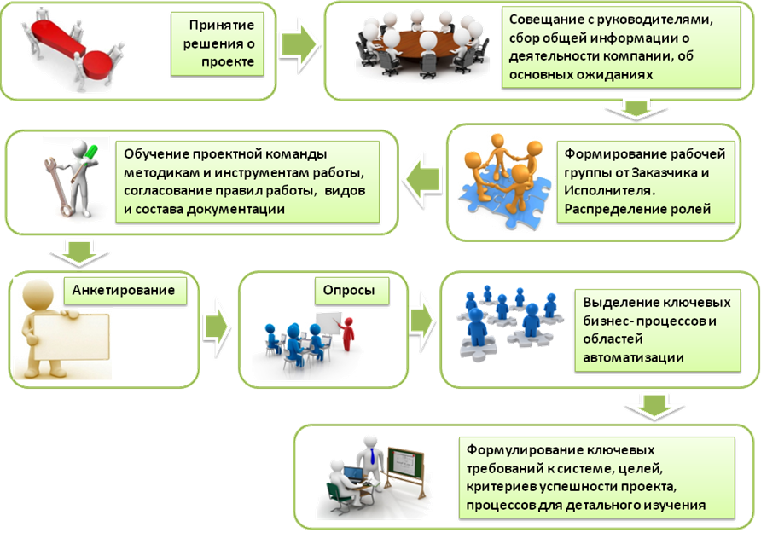

Slide 5
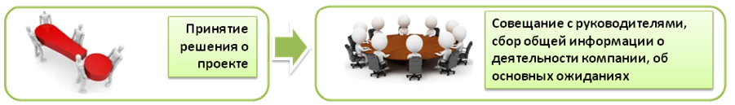
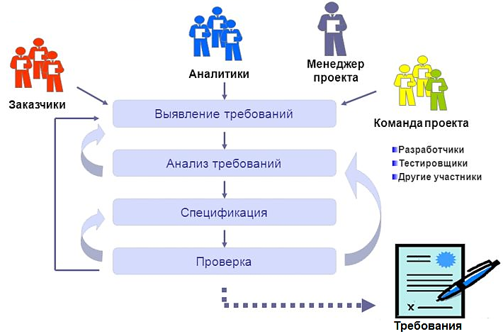
Формирование группы разработки требований

Slide 6
Аналитик требований
формальный руководитель Группы разработки требований;
является основным коммуникативным каналом между заказчиком и командой разработчиков;
основное лицо, отвечающее за сбор, анализ, документирование и проверку требований к проекту.

Slide 7
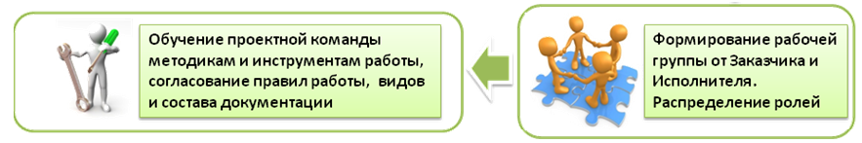
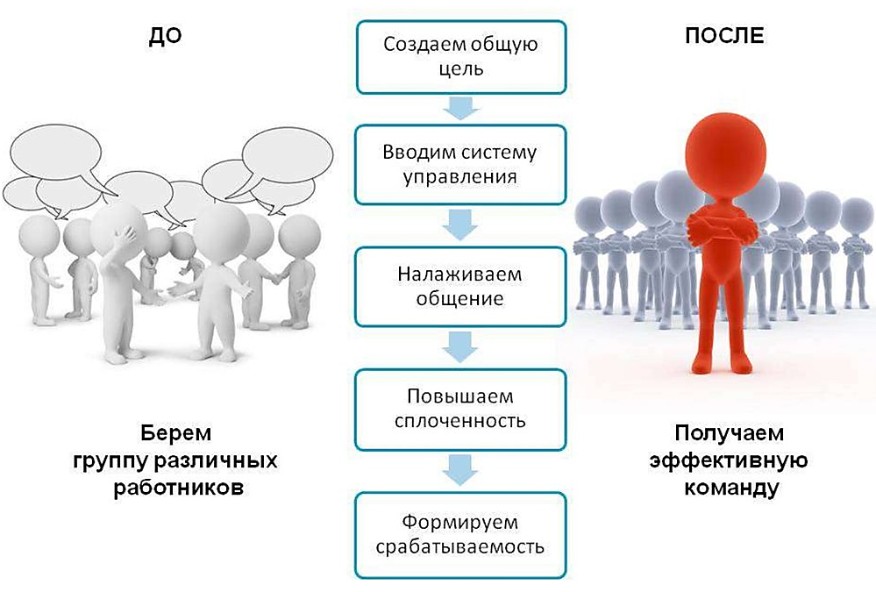
Формирование группы разработки требований

Slide 8
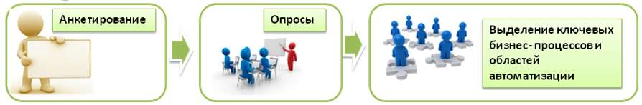
Способы выявления
требований
Маркетинговые исследования.
Наблюдение за пользователями на рабочих местах.
Описание событий и реакций на них.
Интервью.
Проведение совместных семинаров.

Slide 9

Способы выявления
требований
Опросы потенциальных пользователей и дискуссии с ними.
Документы, где описан уже работающий или конкурирующий продукт.
Спецификации требований к системе верхнего уровня.
Отчеты об ошибках и претензии к возможностям работающей системы.

Slide 10
Границы проекта
определяют, предметную область текущего проекта;
декларируют правила, методики и подходы принятые в проекте;
относятся к определенному проекту или его итерации, в которых реализуется чуть больше возможностей продукта.

Slide 11

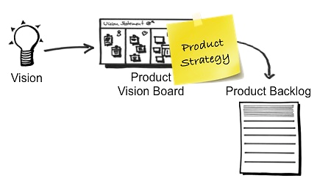
Образ продукта
выстраивает работу всех заинтересованных лиц в одном направлении;
описывает, что продукт представляет собой сейчас и каким он станет впоследствии.

Slide 12
1. Содержание стандартов УП
концентрация лучшей практики (best practice);
основа взаимодействия между командами проекта;
база для сертификации специалистов;
систематизация знаний в специфической области – управление проектами.
Отвечает на вопрос «ЧТО ДЕЛАТЬ?»
«КАК ДЕЛАТЬ?» - определяется корпоративными регламентирующими документами

Slide 13
Организации
PMI – Project Management Institute
(Институт управления проектами, США)
PMBOK Guide – 2000 (4) – Project Manadgement Body Of Knowledge – свод знаний по управлению проектами - стандарт ANCI (American Standards Institute)
APM – Association of Project Management
(Ассоциация управления проектами, Великобритания)
APM Body Of Knowledge

Slide 14
Содержание стандарта PMBoK
Основные понятия и действующие лица управления проектами
Определение 9 областей знаний
Определение 5 групп процессов
Определение 39 процессов

Slide 15
Основные действующие лица (руководители)
PMBOK стр. 16
Менеджер (руководитель) проекта
(Project Manager) - лицо, отвечающее за управление проектом
Спонсор (куратор) проекта
(Project Sponsor) – лицо, обеспечивающее ресурсы проекта и любую административную поддержку. Определяет приоритеты, обеспечивает взаимодействие с функциональными подразделениями, утверждает изменения. Во внутренних проектах обычно несет ответственность за результаты проекта
Заказчик (потребитель) проекта
(Project Customer) – лицо внутри или вне организации, которое будет использовать результаты проекта

Slide 16
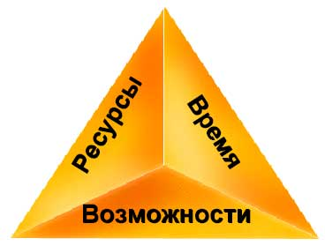
Треугольник компромиссов
Спонсор проекта
Руководитель проекта
Заказчик
После достижения утвержденного равновесия с заказчиком (на запрашиваемые возможности зафиксированы сроки и смета), любое изменение на одной из сторон треугольника влечет изменение на двух оставшихся. Такой подход служит удобным инструментом для нахождения компромиссов с заказчиком и поможет объяснить суть имеющихся ограничений.

Slide 17
Действующие лица проекта (исполнители)
Руководитель функционального подразделения
направляет ресурсы в утвержденные проекты
Функциональный лидер проекта
объединяет усилия участников проекта в рамках функции или подразделения. Именно с ним взаимодействует менеджер проекта.
Лидер пакета работ
объединяет усилия отдельных лиц в рамках пакета работ.

Slide 18
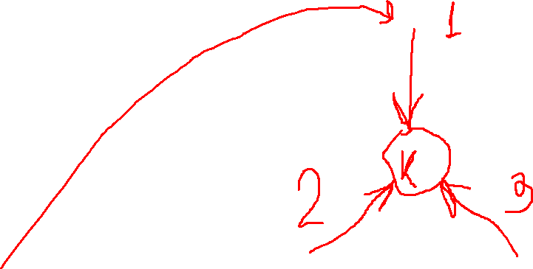
Взаимоотношения в команде проекта
Высшее руководство
Спонсор проекта
Цели
Ресурсы
Руководитель менеджеров проектов
Функциональный руководитель
Насколько хорошо
Корпоративные стандарты УП
Что
Когда
Сколько
Менеджер проекта
Функциональный лидер проекта
Планирование Контроль
Кто
Лидер пакета работ
Как
Офис проекта

Slide 19
Ключевые личные качества менеджера проекта:
гибкость и приспособляемость
инициативность и качества лидера
агрессивность, уверенность в себе, умение убеждать, ясно выражать свои мысли,честолюбие, активность, энергичность
умение общаться, вести посредничество, объединять усилия
широкий кругозор, способность к обобщению
уравновешенность энтузиазм, воображение, непосредственность
Способность соблюдать баланс технических, временных, стоимостных и человеческих факторов
организованность и дисциплина
способность и желание посвящать большую часть своего времени планированию и контролю
способность выявлять проблемы и принимать решения

Slide 20
Типичный процесс выбора менеджера проекта
Менеджер
Специалист

Slide 21
Области знаний PMBOK
Управление интеграцией
Project Integration Management
Управление снабжением
Project Procurement Management
Управление содержанием
Project Scope Management
Управление рисками
Project Risk Management
Управление временем
Project Time Management
Управление качеством
Project Quality Management
Управление стоимостью
Project Cost Management
Управление коммуникациями
Project Communication Management
Управление персоналом
Project HR Management

Slide 22
Группы процессов управления проектами
Процессы инициации
Процессы планирования
Процессы контроля
Процессы исполнения
Процессы завершения

Slide 23
Управление интеграцией
Управление снабжением
Управление содержанием
Процессы инициации
Процессы планирования
Управление рисками
Управление временем
Процессы контроля
Процессы исполнения
Управление качеством
Процессы завершения
Управление стоимостью
Управление коммуникациями
Управление персоналом

Slide 24
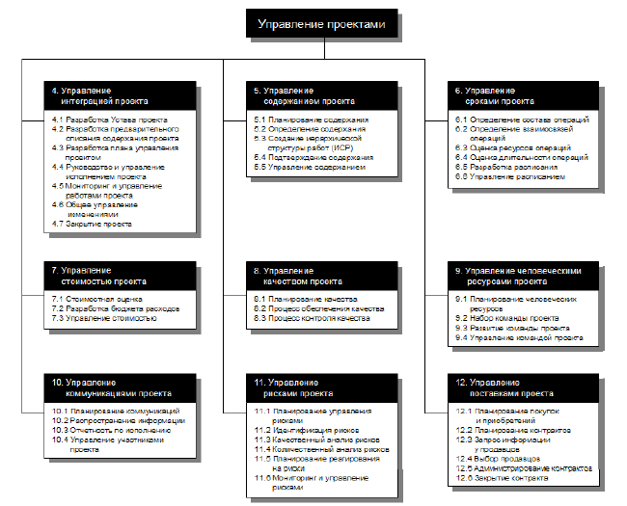
Нумерация – в соответствии с разделами PMBOK (3) – 2004г

Slide 25
Основные отличия PMBOK (3) – 2004г
Внесены уточнения в различии между жизненным циклом проекта и жизненным циклом продукта.
Количество процессов управления проектом увеличено с 39 до 44.
Составлена карта процессов, показывающая их интеграцию.
Сделан акцент на новое содержание группы «Процессы мониторинга и Контроля».
Добавлен раздел, определяющий экспертные области, которые команда проекта должна понимать и использовать.
по временным параметрам», включая информацию об оценках затрат по проекту, выравниванию загрузки ресурсов и отчетах о ходе работ проекта, чтобы показать, как эти процессы влияют на календарный план проекта. Для наглядности добавлены рисунки.
Добавлена новая диаграмма Структурной Декомпозиции рисков (Risk Breakdown Structure).

Slide 26
Области знаний MSF
Область управления проектами
Описание
1. Планирование и мониторинг проекта, контроль за изменениями в проекте (Project planning / Tracking / Change Control)
Интеграция и синхронизация планов проекта; организация процедур и систем управления и мониторинга проектных изменений
Управление интеграцией
2. Управление рамками проекта (Scope Management)
Определение и распределение объема работы (рамок проекта); управление компромиссными решениями в проекте
Управление содержанием
3. Управление календарным графиком проекта (Schedule Management)
Составление календарного графика исходя из оценок трудозатрат, упорядочивание задач, соотнесение доступных ресурсов с задачами, применение статистических методов, поддержка календарного графика
Управление временем
4. Управление стоимостью (Cost Management)
Оценки стоимости исходя из оценок временных затрат; отчетность о ходе проекта и его анализ; анализ затратных рисков; функционально-стоимостной анализ (value analysis)
Управление стоимостью
5. Управление персоналом (Staff Resource Management)
Планирование ресурсов; формирование проектной команды; разрешение конфликтов; планирование и управление подготовкой
Управление персоналом

Slide 27
6. Управление коммуникацией (Communications Management)
Коммуникационное планирование (между проектной группой, заказчиком/спонсором, потребителями/пользователями, др. заинтересованными лицами); отчетность о ходе проекта
Управление коммуникациями
7. Управление рисками (Risk Management)
Организация процесса управления рисками в команде и содействие ему; обеспечение документооборота управления рисками
Управление рисками
8. Управление снабжением (Procurement)
Анализ цен поставщиков услуг и/или аппаратного/программного обеспечения; подготовка документов об инициировании предложений (requests for proposals – RFPs), выбор поставщиков и субподрядчиков; составление контрактов и переговоры об их условиях; договора; заказы на поставку и платежные требования
Управление снабжением
9. Управление качеством (Quality Management)
Планирование качества, определение применяемых стандартов, документирование критериев качества и процессов его измерения
Управление качеством

